Slide 1
MAVZU: BERBERIDACEAE – ZIRKDOSHLAR OILASI

Slide 2
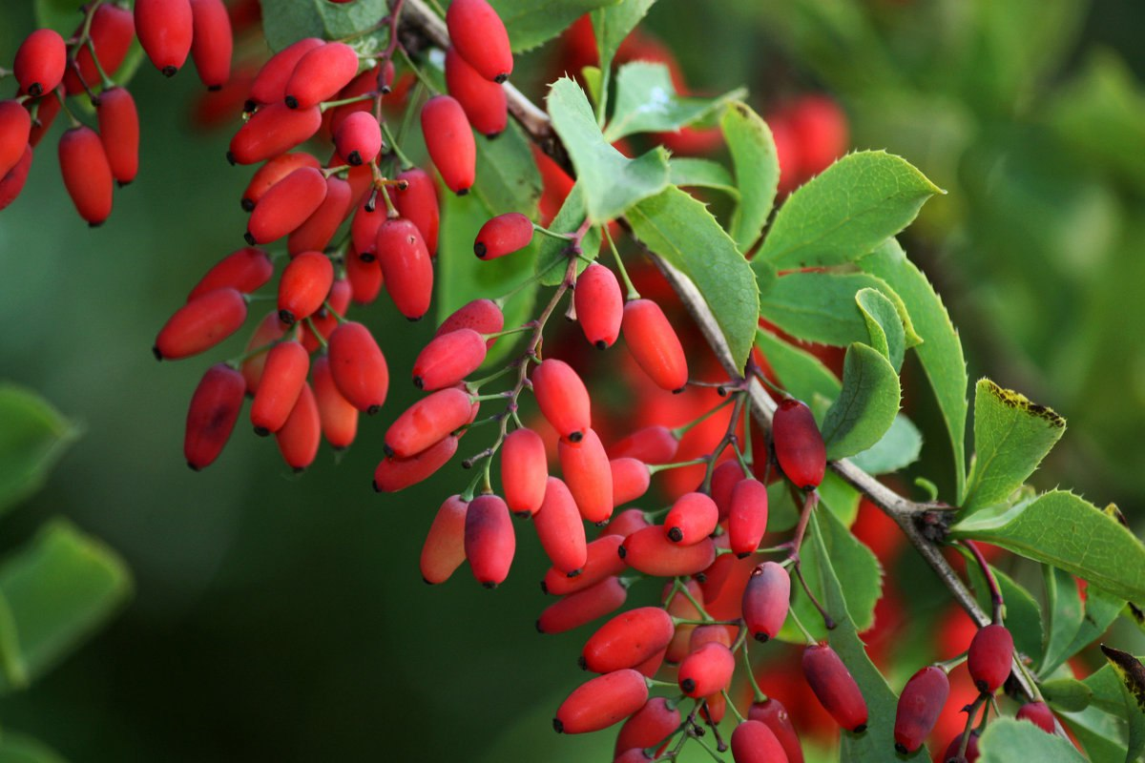
ZIRKDOSHLAR OILASI

Slide 3
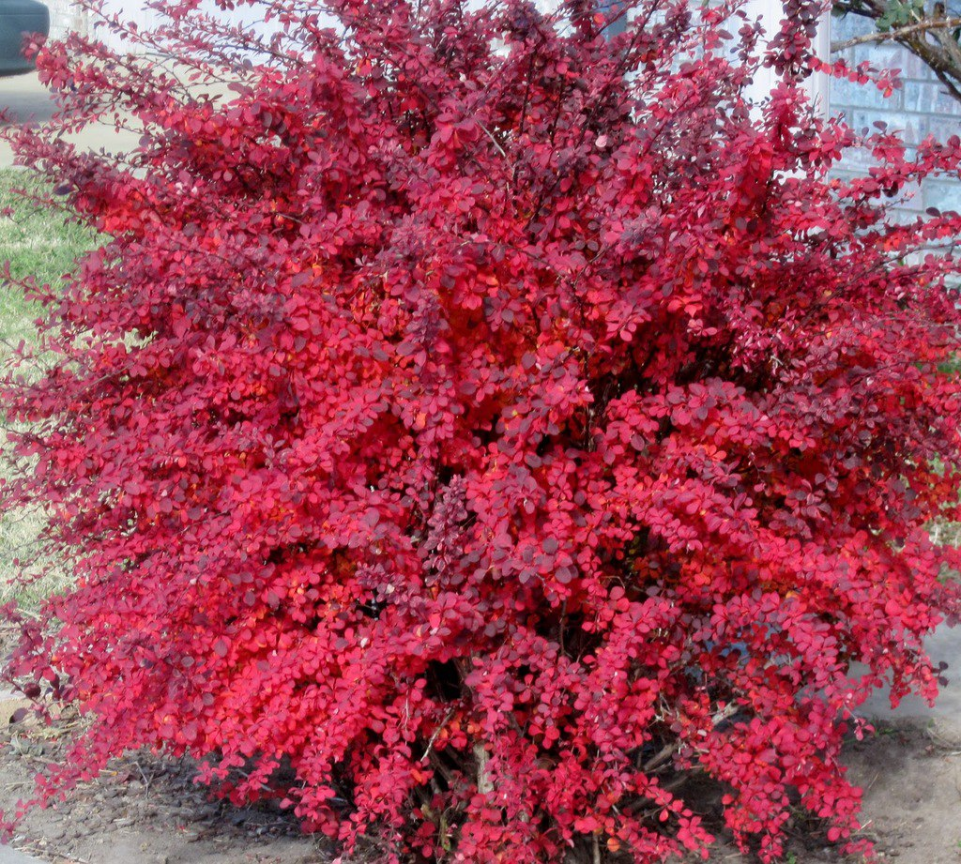

Slide 4
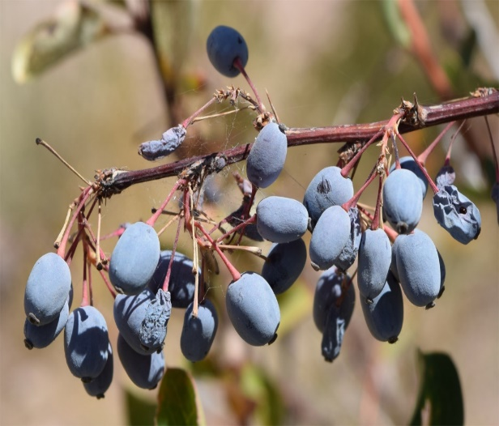
Bo’lim: Magnoliyatoifalar - Magnoliophyta
Ajdod: Magnoliyasimonlar - Magnoliopsida
K/ajdod: Ayiqtovonkabilar - Ranunculidae
Qabila: Ayiqtovonnamolar - Ranunculales
Oila: Zirkdoshlar - Berberidaceae
Turkum: Zirk – Berberis
Tur: Qora zirk– Berberis oblonga

Slide 5
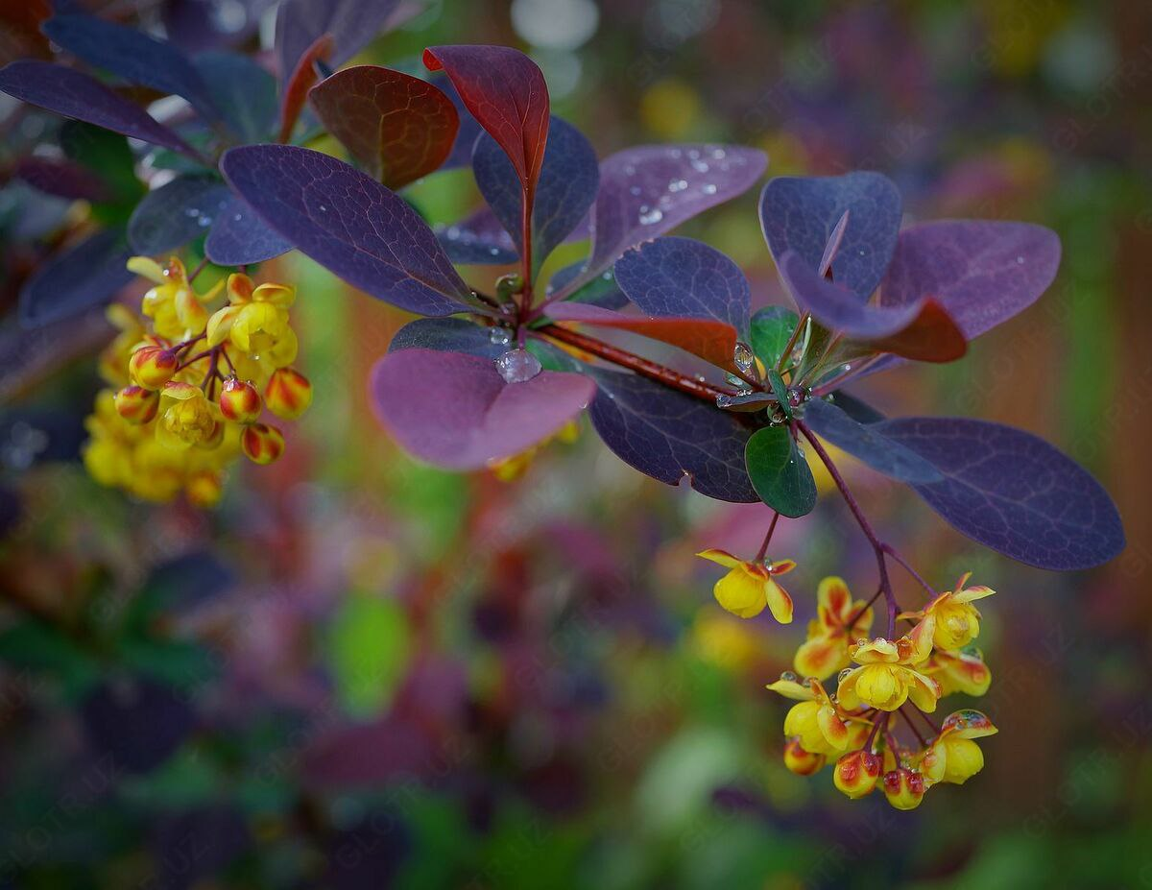

Slide 6
Zirkdoshlar oilasi – Berberidaceae. Hozirgi vaqtda oilaning 14 ta turkumga mansub 650 dan ziyodroq turlari bo’lib, ular 4 ta oilachaga birlashtiriladi. Vakillari o’t, daraxtlardan iborat. Ular Yer sharining barcha mintaqalarida keng tarqalgan. Oila vakillarining eng muhim o’ziga xos belgisi ginetseyning soxta monomerligi va 2(3) karpella (mevabarglari) dan tuzilganligidir. Gulqo’g’on barglari 6 tadan, kosachasi tojsimon, rangli, changchilari asosan 6 ta, ba’zan 4-18 ta, barchasi gulo’rnida halqa holida joylashgan. To’pguli poya uchida yoki barg qo’ltig’ida joylashgan shingil. Gulining formulasi: A₃₊₃G₍₂₎.
Mevasi – ko’sak, rezavor. O’zbekistonda 4 turkum vakillari mavjud, shundan 3 turkumi yovvoyi, 1 ta turkumi esa madaniy manzarali o’simliklardir (Magoniya).

Slide 7
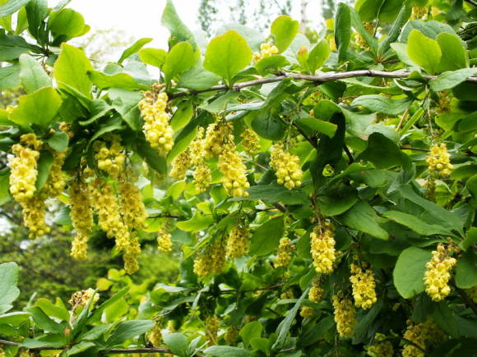
Qora zirk (Berberis oblonga) gulining tuzilishi

Slide 8
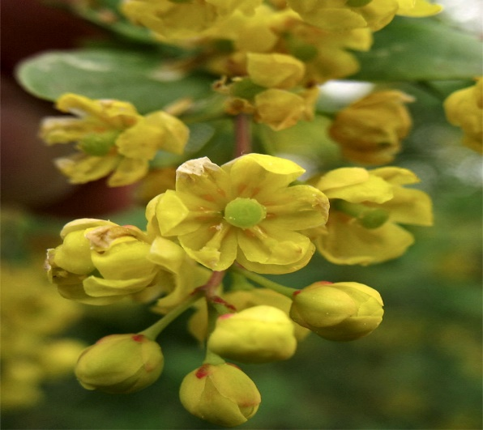

Slide 9
Yersovun (Leontiec) turkumi
Yersovun (Leontiec) turkumining 4 ta turi mavjud, barchasi tuganaksimon yo'g'onlashgan ildizpoyali efemeroidlar. Barglari 2 marta uchtadan yoki patsimon qirqilgan. To'pguli shingilsimon yoki ro'vaksimon. Tugunchasi 2-4 urug'kurtakli, pufaksimon mevali. Ulardan Eversman yersovuni (L. eversmanii) cho'llarda, adir va tog'larning pastki qismida tarqalgan. Boyxaleha, albert yersovuni (L. albertii) esa tog'larning o'rta va pastki qismining shag'al tosh-tuproqli yonbag'rlarida o'sadi. Bu turlarning ildizpoyalari kraxmalga boy, ammo zaharli.

Slide 10
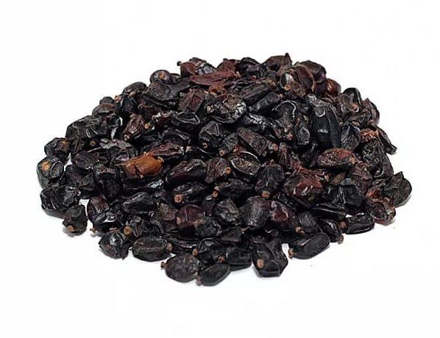
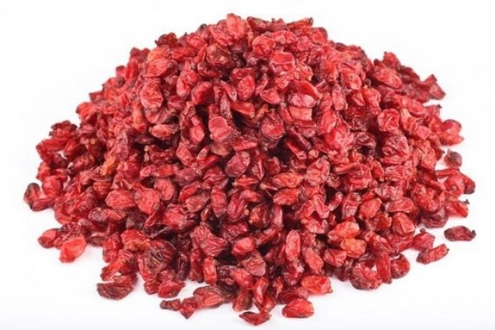
Oddiy zirk
Qora zirk

Slide 11
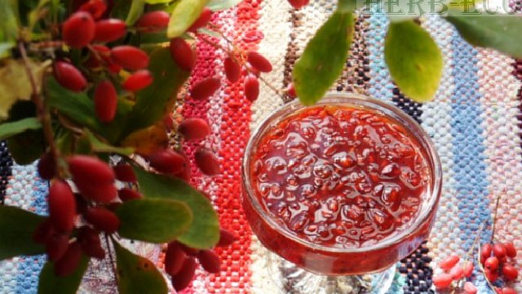

Slide 12
Zirklar (Berberis) turkumi.
Zirklar (Berberis) turkumi. Zirkdoshlar (Berberidaceae) oilasining markaziy turkumi hisoblanadi. To'pgullari shingilsimon, urug'chisi 1-3 urug'kurtakli, rezavor mevali. O'zbekistonda 5 ta luri o'sadi, shulardan 3 turi yovvoyi holda tarqalgan, 2 turi madaniy-manzarali butalardir.
Yovvoyi zirklardan ancha keng tarqalgani va xo'jalik jihatdan qimmatlisi qoraqand zirk (B. oblonga). U bo'yi 4 metrcha keladigan, poyasi qo'ng'ir, sershox bula. Tikanlari oddiy yoki uch bo'lakli, uzunligi 15 mm.
Barglari cho'ziq, uzunligi 6 sm cha, teskari tuxumsimon, cheti mayda tishchali, yuzasi silliq kulrang-yashil, osti ko'kimlir. Mevasi qoramtir-siyohrang, ko'kimtir g'uborli, bir urug'li, cho'ziq ellipssimon (1 sm cha), nordon, rezavor.

Slide 13
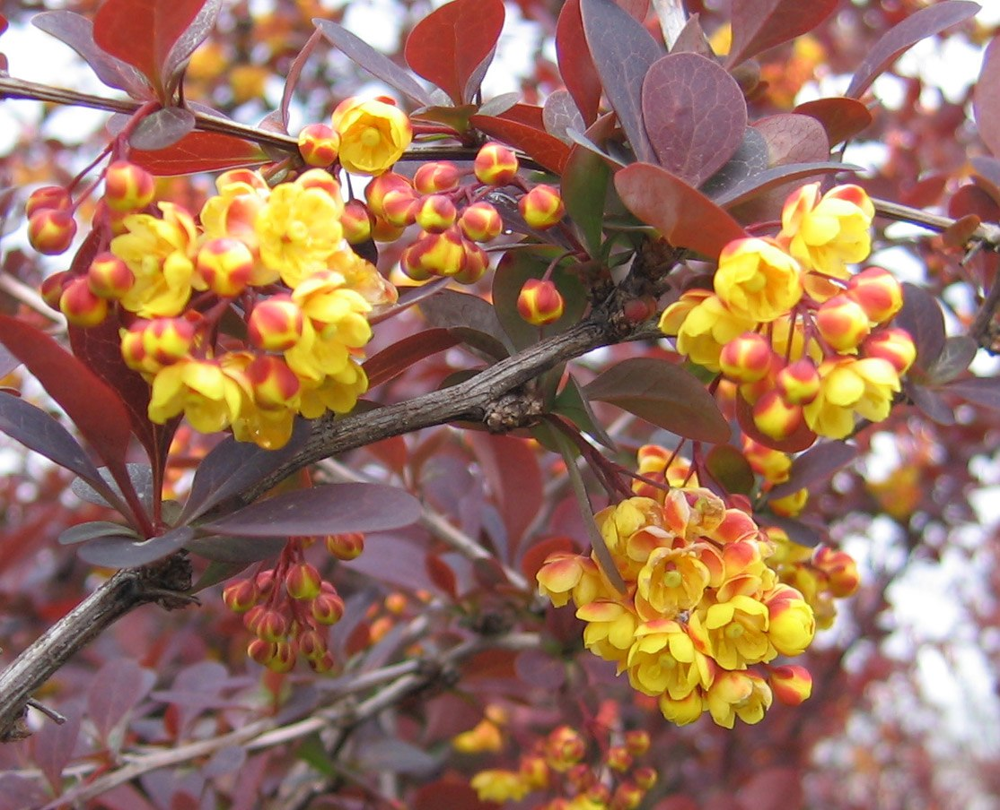

Slide 14
Magoniya (Magonia) turkumining
Magoniya (Magonia) turkumining ikkita madaniy turi bor - oddiy magoniya (M. aquifolium) va yapon magoniyasi (M. japonica), Bular murakkab toq patsimon bargli introduksiyalashtirilgan manzarali butalar. Asosan ko'kalamzorlashtirishda foydalaniladi. Ikkala tur murakkab barglaridagi bargchalar soni, barglarining kattaligi va chctidagi tishchalarining soniga ko'ra o'zaro farq qiladi.
Zirkdoshlar oilasining barcha turlari xo'jalik jihatdan ancha foydali hisoblanadi. Mevalari nordon, rezavor meva, yeyiladi, murabbo tayyorlanadi, quritilgan mevalari palovning ayrim xillarini tayyorlashda zira bilan birga ishlatiladi. Barcha turlarining guli asalshiraga boy, po'stlog'idan sariq bo'yoq olinadi.

Slide 15
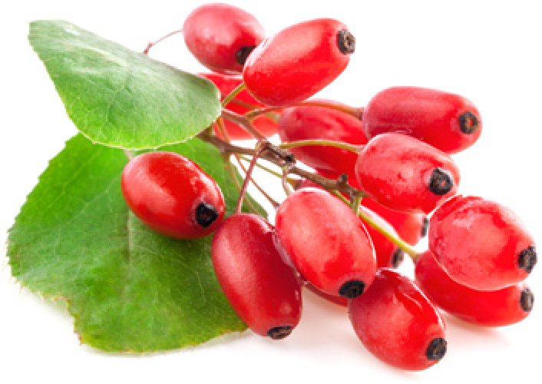
E’tiboringiz uchun rahmat!

